Slide 1
ФОРМИРОВАНИЕ У ДЕТЕЙ ДОШКОЛЬНОГО ВОЗРАСТА НАВЫКОВ РАЦИОНАЛЬНОГО И ЭКОНОМНОГО ИСПОЛЬЗОВАНИЯ ТОПЛИВНО – ЭНЕРГЕТИЧЕСКИХ РЕСУРСОВ
Заведующий государственного учреждения образования
«Ясли – сад № 6 г. Ошмяны»
Мельникова Марина Валерьевна

Slide 3
Энергосбережение – не только технологический процесс, это образ жизни общества и каждого человека , вырабатывающий определенный алгоритм поведения.

Slide 4
Задача перед обществом - изменить в сознании каждого гражданина стереотип, что природные энергоресурсы неисчерпаемы.

Slide 5
В нашем дошкольном учреждении разработана система мероприятий по воспитанию у дошкольников навыков рационального и экономного использования топливно – энергетических ресурсов.

Slide 6
Цель данных мероприятий:
научиться искусству разумному;
принять активное участие в сбережении энергии в дошкольном учреждении;
привлечь внимание родителей к проблемам использования энергии.

Slide 7
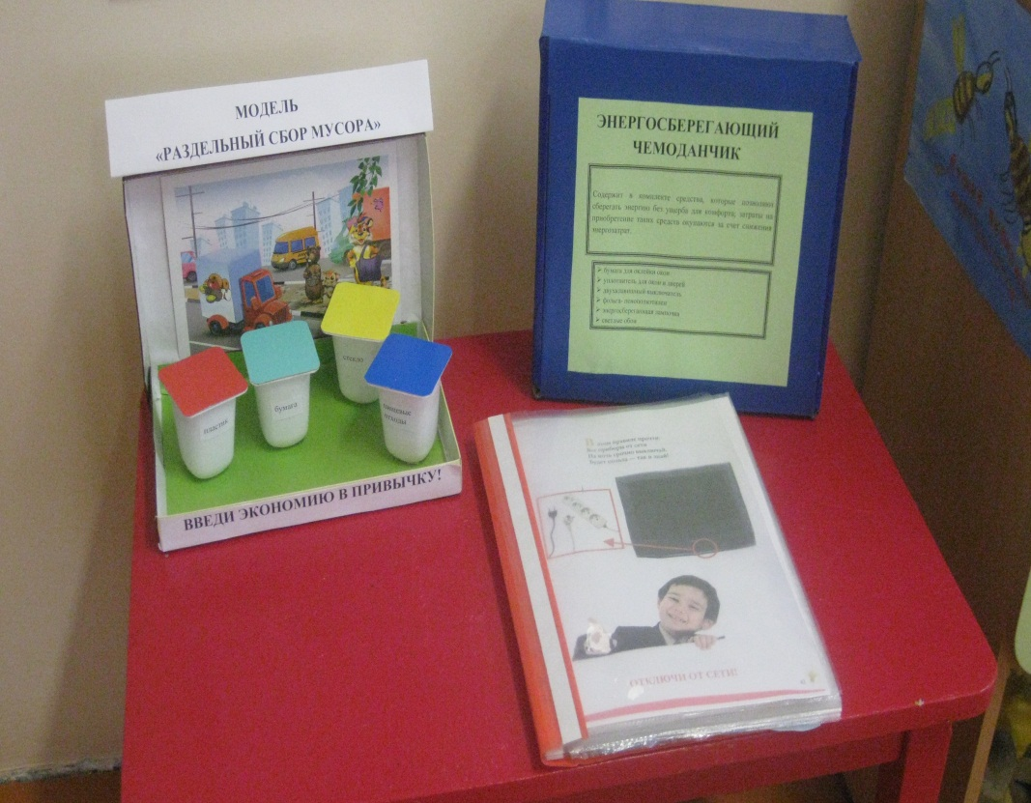
В дошкольном учреждении в каждой возрастной группе оформлены уголки гнома Эконома.

Slide 8
В информационно – методическом кабинете подобран материал по энергосбережению.

Slide 9
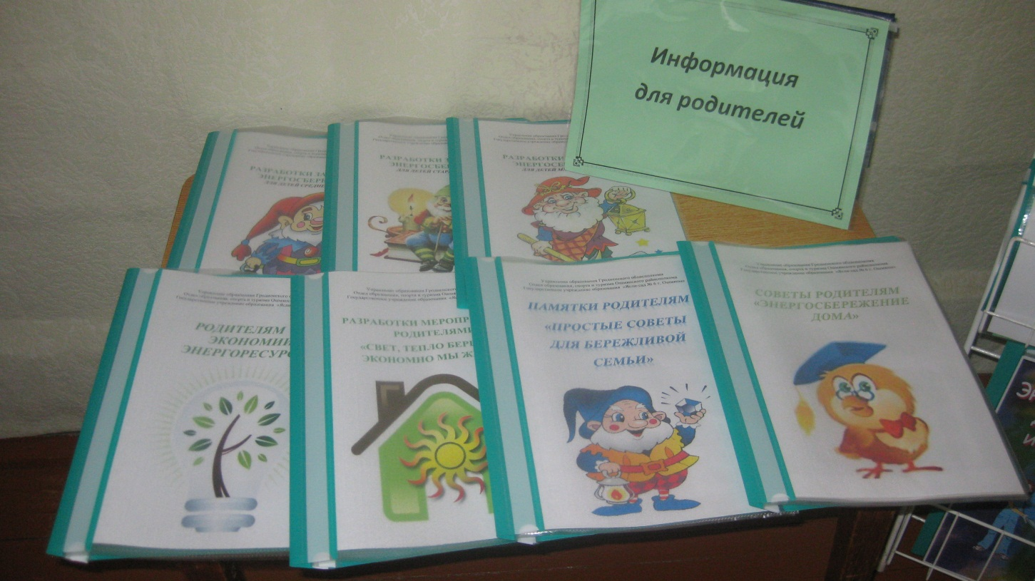

Slide 10
Педагогами яслей – сада разработаны и проведены ряд занятий и мероприятий по энергосбережению для детей дошкольного возраста.

Slide 11
Работу с детьми по данному направлению педагоги осуществляют в игровой форме.

Slide 12
Театральные постановки.

Slide 13
С детьми организуются экскурсии на предприятие « Ошмянские электрические сети»

Slide 14
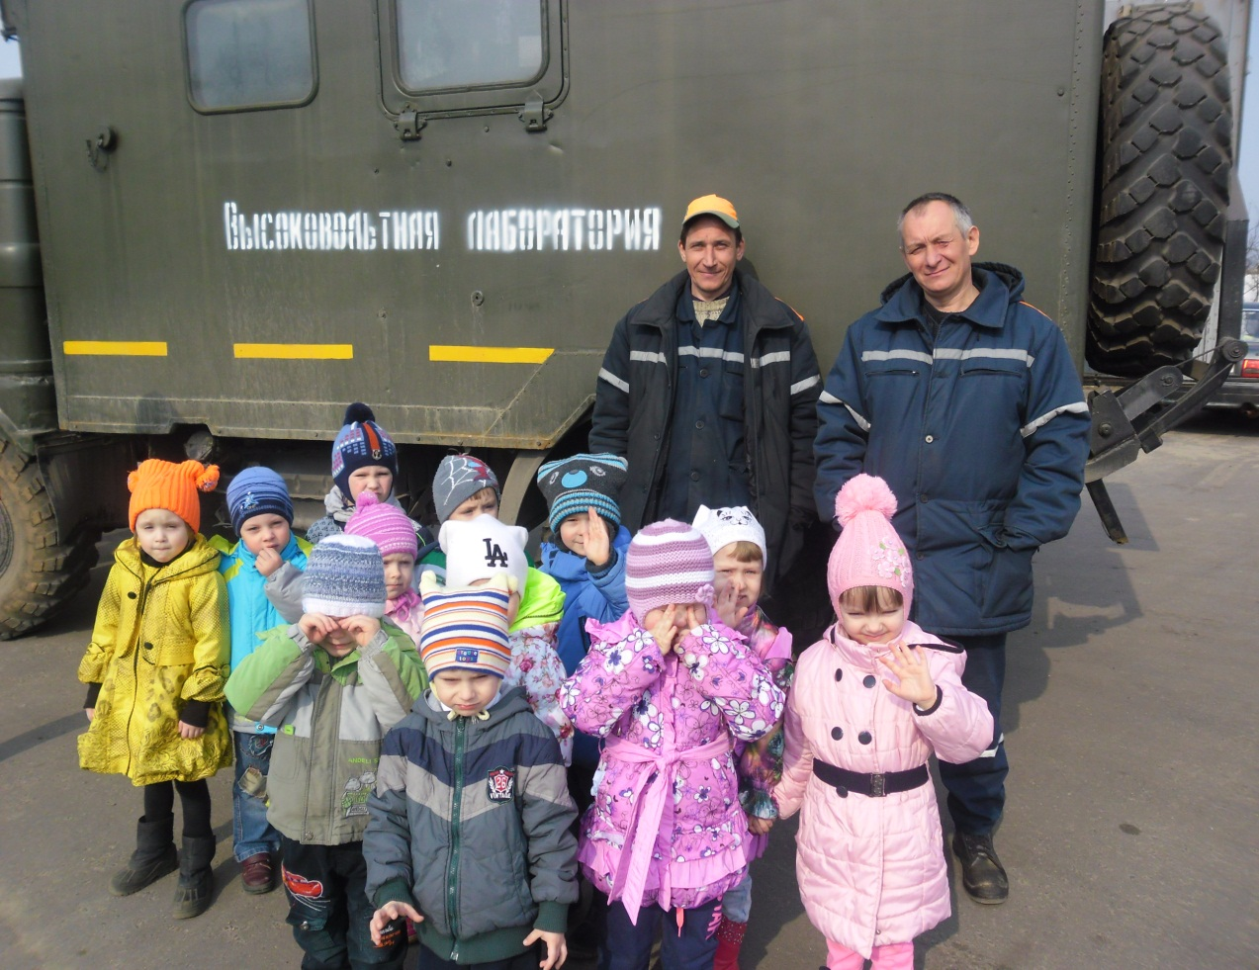

Slide 15
С воспитанниками проводятся серия занятий, на которых они изготавливали лампы накаливания.

Slide 16
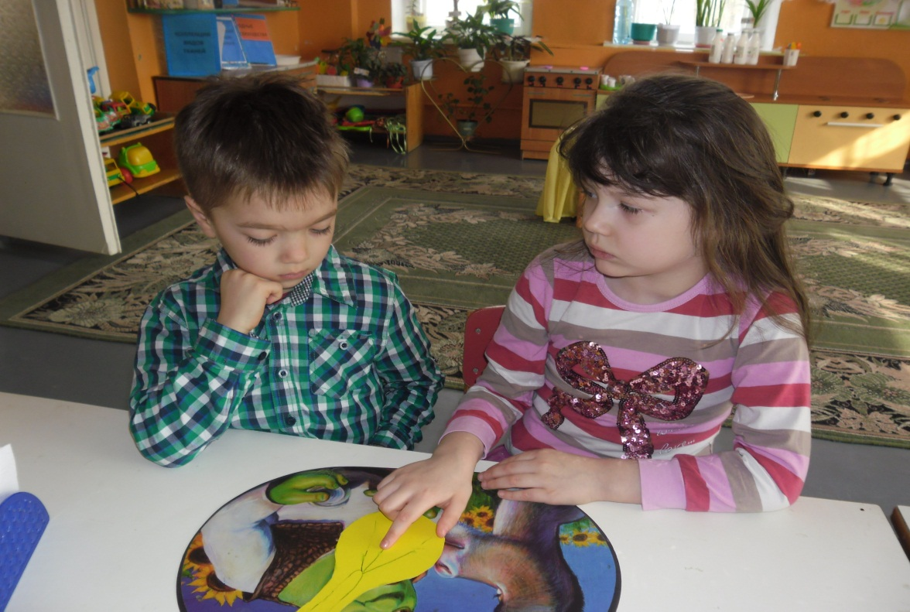
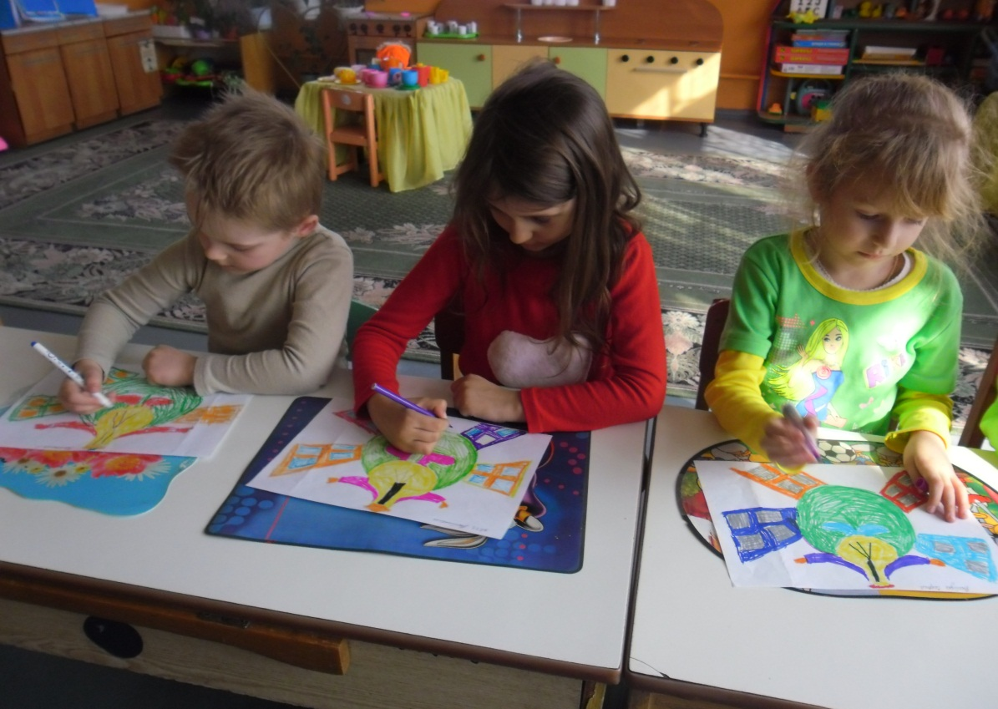

Slide 17
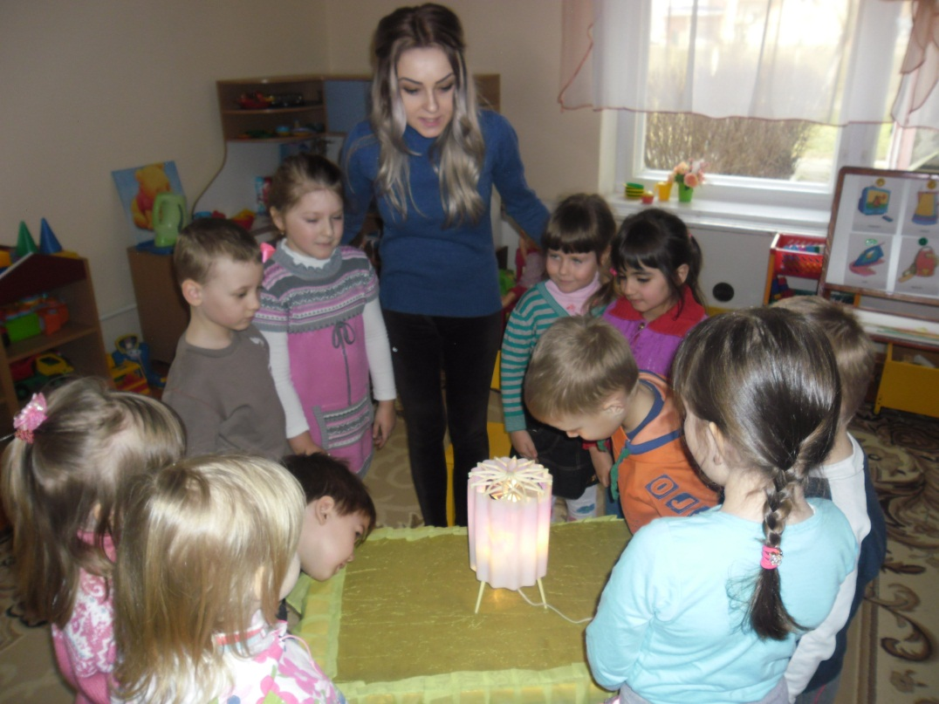
В каждой группе организован уголок экспериментирования, в котором дети проводят увлекательные опыты и исследования.

Slide 18
Работу в данном направлении мы ведем, различные формы сотрудничества:
Анкетирование;
Памятки;
Консультации;
Организация конкурса поделок из бросового материала «Вторая жизнь ненужных вещей».

Slide 19
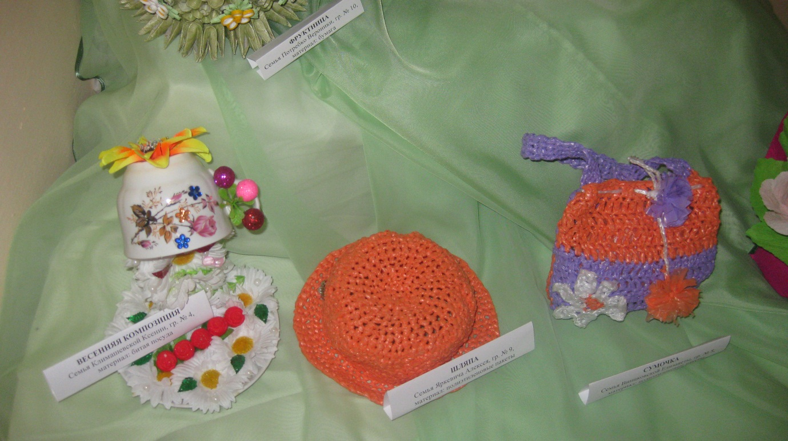

Slide 20
Спасибо за внимание!

